Slide 1
NOVI ZAKON O LOKALNIM POREZIMA

Slide 2
Preporuke Vijeća Europe
Vijeće EURPOE donijelo je 14. srpnja 2015. - 6 preporuka za Republiku Hrvatsku
Preporuka 1.
Osigurati održivo smanjenje prekomjernog deficita do 2016., poduzimanjem potrebnih mjera tijekom 2015. i jačanjem proračunske strategije za 2016.
….”Uvesti periodični porez na nekretnine”….

Slide 3
NACIONALNI PROGRAM REFORMI ZA 2016.
Analiza postojećeg poreznog sustava = osnovana je Radna skupina grupe poreznih stručnjaka pod vodstvom Ministarstva financija:
Zadatak:
kompletna revizija zatečenog poreznog sustava,
da utvrde glavne porezne prepreke za razvoj hrvatskog gospodarstva te
da predlože novu zakonsku poreznu regulativu sa ciljem stabilan i održiv sustav koji se neće mijenjati svake godine,
Područje rada (određeno odlukom ministra financija):
državni porezi (PDV, porez na dobit, trošarine i porez te naknade na području igara na sreću),
zajedničke poreze (porez na dohodak i porez na promet nekretnina) i
komunalna naknada odnosno porez na nekretnine, u dijelu sagledavanja ukupnih učinaka transformacije komunalne naknade u vrijednosni porez na nekretnine.

Slide 4
NACIONALNI PROGRAM REFORMI ZA 2016.
Prva faza: do 1. siječnja 2018. uvođenje „jednostavnog“ poreza na nekretnine = porez zamjena za komunalnu naknadu
Dodatni koeficijenti za obračun:
dob (godina izgradnje ili rekonstrukcije)
stanje nekretnine (useljivo/neuseljivo)
ispravljanje postojeće nepravednosti u obračunu komunalne naknade = plaćanje poreza približiti plaćanju prema vrijednosti
Nositelji izrade evidencija = JLS
Osnova = postojeće evidencije za obračun komunalne naknade
dodatni koeficijenti - na načelu jednostavnosti

Slide 5
NACIONALNI PROGRAM REFORMI ZA 2016.
Jednostavni porez plaćao bi se za sve prostore na koje se sada plaća (ili se trebala plaćati) komunalna naknada
oporezivanje stambenih prostora, poslovnih prostora, garaža, građevnog zemljišta koje služi u svrhu obavljanja poslovne djelatnosti i neizgrađenog građevinskog zemljišta
Oporezivanje i prostora bez namjene
Porez plaća vlasnik, odnosno korisnik - solidarno jamstvo vlasnika
oslobađanja od plaćanja poreza ne bi bila regulirana zakonom
JLS ne bi imala mogućnosti samostalnog utvrđivanja oslobođenja za pojedinog ili grupe korisnika
Porez će utvrđivati i naplaćivati jedinice lokalne samouprave (mogući prijenos ovlasti na Poreznu upravu ili drugu JLS)
Izuzeće od plaćanja samo na nekretnine u vlasništvu JLS i ustanova kojima je JLS osnivač

Slide 6
NACIONALNI PROGRAM REFORMI ZA 2016.
Druga faza: do 1. siječnja 2020. uvest će se „puni“ porez na nekretnine zasnovan na procjeni vrijednosti
Plaćanje „punog“ poreza na nekretnine u znatnoj mjeri omogućit će stvarno upravljanje prihodima od strane JLS
Primjenom „punog“ poreza na nekretnine očekuje se povećanje prihoda od imovinskih poreza na razinu prosjeka EU

Slide 7
Pregled poreza u EU28 i Hrvatske

Slide 8
ZAKON O LOKALNIM POREZIMA
(Narodne novine br 115/16)

Slide 9
ZAKON O LOKALNIM POREZIMA
uređen sustav utvrđivanja i naplate lokalnih poreza kao izvora financiranja jedinica lokalne i područne (regionalne) samouprave
POREZI JEDINICA LOKALNE SAMOUPRAVE
Fakultativni (mogu se uvesti):
prirez porezu na dohodak
porez na potrošnju
porez na kuće za odmor
porez na korištenje javnih površina
Obvezni (JLS su ga dužne uvesti i naplaćivati):
porez na nekretnine

Slide 10
ZAKON O LOKALNIM POREZIMA
Tko obavlja Poslove u vezi s utvrđivanjem i naplatom lokalnih poreza ?
Tijela jedinica lokalne samouprave = svi porezi osim prireza porezu na dohodak i poreza na automate za zabavne igre
Porezna uprava = prirez porezu na dohodak i porez na automate za zabavne igre
Iznimno:
Druga jedinica lokalne samouprave odnosno jedinica područne (regionalne) samouprave (na temelju odluke predstavničkog tijela jedinice lokalne samouprave i uz prethodnu suglasnost predstavničkog tijela jedinice lokalne odnosno jedinice područne (regionalne) samouprave kojoj se poslovi povjeravaju
Porezna uprava (na temelju odluke predstavničkog tijela jedinice lokalne samouprave i uz prethodnu suglasnost ministra financija), osim poreza na nekretnine
Pravilnik o uvjetima, opsegu i naknadi za obavljanje poslova utvrđivanja, evidentiranja, nadzora, naplate i ovrhe radi naplate poreza jedinica lokalne i područne (regionalne) samouprave (NN 1/2017)
Suglasnost da Porezna uprava može obavljati poslove utvrđivanja, evidentiranja, nadzora, naplate i ovrhe radi naplate poreza jedinica lokalne i područne (regionalne) samouprave (NN 1/2017)

Slide 11
ZAKON O LOKALNIM POREZIMA
Sadržaj Pravilnik o uvjetima, opsegu i naknadi za obavljanje poslova utvrđivanja, evidentiranja, nadzora i naplate i ovrhe radi naplate poreza ..:
Dostava izvješća:
Članak 6. – mjesečna izvješća o utvrđenim i naplaćenim porezima (porez na potrošnju, porez na kuće za odmor i porez na korištenje javnih površina)
Članak 7. – zbirna izvješća o saldu nenaplaćenih potraživanja
1. do 28.02. sa stanjem na 31.12. prethodne godine
2. do 31.07. sa stanjem na 30.06. tekuće godine
3. uključujući: porez na tvrtku i porez na promet nekretnina

Slide 12
ZAKON O LOKALNIM POREZIMA
PRIREZ POREZU NA DOHODAK =NEMA PROMJENA
općina po stopi do 10%
grad s manje od 30.000 stanovnika po stopi do 12%
grad s više od 30.000 stanovnika po stopi do 15%
Grad Zagreb po stopi do 18%
Prema dostupnim podacima:
311 općina i gradova ima prirez odnosno 56
svi gradovi nisu uveli prirez
Stope prireza gradova od 3% na više
4 općine – prirez po stopi od 1%

Slide 13
ZAKON O LOKALNIM POREZIMA
POREZ NA POTROŠNJU = NEMA PROMJENA
plaća se po stopi do 3%.
Prema dostupnim podacima:
Porez na potrošnju ima 547 gradova i općina

Slide 14
ZAKON O LOKALNIM POREZIMA
POREZ NA KUĆE ZA ODMOR
plaća se od 5 do 15 kuna/m² korisne površine kuće za odmor
samo za 2017. godinu- ukida se sa 01.01.2018.godine
Prema dostupnim podacima:
Porez na kuće za odmor ima 349 gradova i općina

Slide 15
ZAKON O LOKALNIM POREZIMA
POREZ NA KORIŠTENJE JAVNIH POVRŠINA =NEMA PROMJENA
plaća se u visini, na način i pod uvjetima koje propiše predstavničko tijelo jedinice lokalne samouprave svojom odlukom
Prema dostupnim podacima:
Porez na korištenje javnih površina ima 194 gradova i općina

Slide 16
ZAKON O LOKALNIM POREZIMA
nema više poreza na tvrtku
Postupci utvrđivanja poreza na tvrtku ili naziv započeti do dana stupanja na snagu Zakona završit će se prema odredbama Zakona o financiranju jedinica lokalne i područne (regionalne) samouprave

Slide 17
ZAKON O LOKALNIM POREZIMA
VAŽNO!!!: do 30. lipnja 2017. donijeti Odluku o
visini stope prireza porezu na dohodak
visini stope poreza na potrošnju i nadležnom poreznom tijelo za utvrđivanje i naplatu poreza
Visini poreza na kuće za odmor i nadležnom poreznom tijelo za utvrđivanje i naplatu poreza
što se smatra javnom površinom, visinu, način i uvjete plaćanja poreza na korištenje javnih površina, kao i nadležno porezno tijelo za utvrđivanje i naplatu poreza
Odluka se ubuduće može mijenjati najkasnije do 15. prosinca tekuće godine, a primjenjuje se od 1. siječnja iduće godine.
Izuzetno odluke o prirezu mogu se donositi tijekom godine, moraju se objaviti u »Narodnim novinama«, a stupaju na snagu prvoga dana u mjesecu nakon mjeseca u kojem su objavljene.
Odluka o visini poreza kao i Odluka o povjeravanju poslova utvrđivanja i naplate poreza drugom tijelu obvezno se dostavlja Ministarstvu financija, Poreznoj upravi u roku od osam dana od dana njezina donošenja radi objave na mrežnim stranicama Porezne uprave i radi preuzimanja ovlasti za utvrđivanje i naplatu poreza.
Odluka o povjeravanju poslova Poreznoj upravi obvezno sadrži i ovlast nadležnoj organizaciji platnog prometa zaduženoj za raspoređivanje uplaćenih prihoda korisnicima, da naknadu Poreznoj upravi (5%) obračuna i uplati u državni proračun i to do zadnjeg dana u mjesecu za protekli mjesec

Slide 18
ZAKON O LOKALNIM POREZIMA
Primjer odluke o povjeravanju poslova Poreznoj upravi:
Na temelju članka 41. Zakona o lokalnim porezima (»Narodne novine« broj 115/16), članka XX. Statuta Grada xxxxxx («Službene novine» broj xxxxxx), te Suglasnosti da Porezna uprava može obavljati poslove utvrđivanja, evidentiranja, nadzora, naplate i ovrhe radi naplate poreza jedinica lokalne i područne (regionalne) samouprave (NN 1/2017) Gradsko vijeće Grada xxxxxx, na sjednici održanoj xx.xx.xx. godine donosi:
Odluku o povjeravanju poslova obračunavanja i naplate
poreza na xxxxxxx
Članak 1.
Poslove utvrđivanja, evidentiranja, nadzora, naplate i ovrhe poreza na xxxxxxxx obavlja Porezna uprava.
Članak 2.
Ovlašćuje se nadležna organizacija platnog prometa zadužena za naplatu javnih prihoda (Financijska agencija) da naknadu koja pripada Poreznoj upravi, u visini od 5% od ukupno naplaćenih prihoda, obračuna i uplati u Državni proračun i to do zadnjeg dana u mjesecu za protekli mjesec.
Članak 3.
Ova Odluka stupa na snagu osmog dana od dana objave u »Službenim novinama«.

Slide 19
POREZ NA NEKRETNINE

Slide 20
POREZ NA NEKRETNINE
1) PREDMET OPOREZIVANJA = nekretnina
nekretninom se smatra:
stambeni prostor, poslovni prostor,
garažni prostor i drugi pomoćni prostori
ostali prostori bez namjene,
građevinsko zemljište koje se koristi u svrhu obavljanja poslovne djelatnosti i
neizgrađeno građevinsko zemljište ako se nalazi unutar građevinskog područja
neizgrađenim građevinskim zemljištem smatra se zemljište:
koje svojom veličinom i oblikom ispunjava uvjete za građenje i opremljeno je najmanje pristupnom cestom, objektima za opskrbu električnom energijom i vodom prema mjesnim prilikama, a na kojemu se, u skladu s prostornim planom, mogu graditi građevine,
Zemljište za koje je izdano rješenje o uvjetima građenja ili drugi akt vezan uz provedbu dokumenata prostornog uređenja i gradnje (Pravilnik o utvrđivanju korektivnih koeficijenata i evidenciji o nekretninama - NN 1/2017)
na kojemu nije izgrađena nikakva građevina ili na kojemu postoji privremena građevina za čije građenje nije potrebna građevinska dozvola.
Neizgrađenim građevinskim zemljištem smatra se i zemljište na kojemu se nalaze ostaci nekadašnje građevine, odnosno na kojemu je započeto građenje
Neizgrađeno građevinsko zemljište na kojem je započeto građenje smatra se izgrađenim prostorom i oporezuje se na način i pod pretpostavkama propisanim za prostore ako su protekle dvije godine od pravomoćnosti građevinske dozvole ili drugog akta za građenje ili od dana izdavanja potvrde glavnog projekta
Porez na nekretnine ne plaća se na nekretnine koje su u vlasništvu jedinica lokalne samouprave, na neizgrađeno građevinsko zemljište u vlasništvu jedinica lokalne samouprave, na sakralne objekte u dijelu u kojem se obavljaju vjerski obredi

Slide 21
POREZ NA NEKRETNINE
2. POREZNI OBVEZNIK
samostalni posjednik svaka osoba koja nekretninu samostalno posjeduje = vlasnik nekretnine
Iznimno porezni obveznik može biti:
nesamostalni posjednik
ako je porezna obveza pravnim poslom prenesena na nesamostalnog posjednika
U tome slučaju samostalni posjednik solidarno jamči za naplatu poreza kada je pravnim poslom prenio obvezu plaćanja poreza na nesamostalnog posjednika.
članovi kućanstva (osobe prijavljene na istoj adresi kao i porezni obveznik) solidarno jamče za naplatu poreza poreznom obvezniku,
ako se koristi nekretnina u vlasništvu jedinice lokalne ili područne (regionalne) samouprave ili Republike Hrvatske,
ako nema valjani pravni temelj posjedovanja nekretnine
ako je vlasnik nepoznat
vlasnik je nepoznat kada je fizička osoba umrla, a nisu poznati nasljednici, odnosno pravna osoba brisana iz registra, a nije poznato tko je stekao nekretnine
Ako je vlasnik nepoznat te ako nema valjanog pravnog temelja za posjedovanje nekretnine, nesamostalni posjednici nekretnine dužni su dati izjavu tko se za potrebe ovoga Zakona smatra poreznim obveznikom
u tom slučaju ostali nesamostalni posjednici (ako ih ima više) solidarno jamče za naplatu poreza
Nekretnina
ako porezni obveznik nije poznat; zaključkom se „nekretnini” dodjeljuje zastupnik po službenoj dužnosti prema zakonu kojim se uređuje porezni postupak (OPZ)

Slide 22
POREZ NA NEKRETNINE
Zastupnik po službenoj dužnosti
Članak 19.
(1) Porezno tijelo će po službenoj dužnosti postaviti zastupnika:
1. poreznom obvezniku nepoznatog sjedišta, prebivališta ili
uobičajenog boravišta
2. nepoznatom vlasniku imovine koja je predmet poreznog
postupka.
(2) Ako je porezni obveznik fizička osoba koja nije poslovno sposobna i nema zakonskog zastupnika, porezno tijelo podnijet će zahtjev nadležnom sudu za postavljanje zastupnika.
(3) Za zastupnika po službenoj dužnosti može se postaviti porezni savjetnik, odvjetnik ili druga osoba koja ima potrebno stručno znanje za obavljanje zastupanja.
(4) Zastupnik iz stavka 1. i 2. ovoga članka ima pravo na nagradu i naknadu troškova zastupanja.
(5) Porezno tijelo ima pravo potraživati od poreznog obveznika povrat sredstava isplaćenih za nagrade i naknadu troškova zastupnika iz stavka 1. i 2. ovoga članka.
(6) Visinu nagrade i naknadu troškova iz stavka 4. ovoga članka koje utvrđuje i isplaćuje porezno tijelo propisuje pravilnikom ministar financija.

Slide 23
POREZ NA NEKRETNINE
3. POREZNA OSNOVICA
ukupna neto podna površina nekretnine(m2) (prostora koji je oporeziv) sukladno propisu o uvjetima i mjerilima za utvrđivanje zaštićene najamnine
stvarna površina zemljišta
4. UTVRĐIVANJE POREZA
Umnožak površine nekretnine i:
vrijednosti boda (B)
koeficijenta zone (Kz)
koeficijenta namjene (Kn) + korektivni koeficijent (samo za neke nekretnine)
koeficijenta stanja (Ks)
koeficijenta dobi (Kd)

Slide 24
POREZ NA NEKRETNINE
Vrijednost boda (B)
određuje odlukom predstavničko tijelo jedinice lokalne samouprave.
Ako predstavničko tijelo ne odredi vrijednost boda iz stavka 1. ovoga članka, za obračun poreza u sljedećoj kalendarskoj godini koristi se vrijednost boda iz prethodne kalendarske godine.
Koeficijent zone (Kz)
određuje predstavničko tijelo jedinice lokalne samouprave za pojedine zone, a najviši koeficijent u prvoj zoni općine, odnosno grada iznosi 1.
Područja zona u gradu, odnosno općini utvrđuje predstavničko tijelo jedinice lokalne samouprave ovisno o pogodnosti položaja i komunalnoj opremljenosti određenoga područja, prema vlastitim uvjetima i mjerilima.
Koeficijent namjene (Kn) ovsi o vrsti nekretnine i iznosi za:
stambeni prostor koji služi za trajno stanovanje i prostor koji koriste neprofitne organizacije koeficijent 1
garažni prostor i druge pomoćne prostorije koeficijent 1
neizgrađeno građevinsko zemljište koeficijent 0,5.
za ostale prostore bez namjene koeficijent određuje predstavničko tijelo JLS u rasponu od 1 do 5.
za poslovni prostor i za zemljište koje služi u svrhu obavljanja poslovne djelatnosti određuje predstavničko tijelo jedinice lokalne samouprave svojom odlukom pod uvjetom da:
za poslovni prostor koji služi za proizvodne djelatnosti, kao i za hotele, apartmanska naselja i kampove koeficijent ne može biti manji od 1 niti veći od 5
za poslovni prostor koji služi za ostale djelatnosti koeficijent ne može biti manji od 1 niti veći od 10
za zemljište koje služi za obavljanje poslovne djelatnosti koeficijent može biti najviše 10% koeficijenta namjene koji je određen za poslovni prostor.
Ako se nekretnina ili njezin dio koristi za jednu ili više namjena, primjenjuje se koeficijent namjene razmjerno površini koja se koristi za tu namjenu.
Notes:
Na idućem slide pitanja

Slide 25
POREZ NA NEKRETNINE
Korektivni koeficijenti namjene = uvećavaju osnovni koeficijent namjene
Za stambeni prostor koji ne služi za trajno stanovanje te za stambeni prostor koji služi građanima za iznajmljivanje stanova, soba i postelja putnicima i turistima na temelju odobrenja nadležnog tijela = od 1 do 6.
Radi utvrđivanja ispravnog koeficijenta namjene nadležno tijelo je dužno utvrđivati činjenicu trajnog stanovanja, pri čemu je ovlašteno osim podataka o poreznom obvezniku, prikupljati i podatke o drugim osobama koje su na bilo koji način povezane s nekretninom, a osobito utvrđivati potrošnju troškova stanovanja, mjesto gdje je zasnovan radni odnos, činjenice iz putne isprave, izjavu o izabranom liječniku, izjavu svjedoka, mjesto podnošenja porezne prijave, očevid te ostale raspoložive podatke.
za poslovni prostor gdje se djelatnost obavlja u nepokretnom kulturnom dobru ili na području kulturno povijesne cjeline = od 1 do 12.
Ministar financija će pravilnikom propisati način utvrđivanja korektivnih koeficijenata (Pravilnik o utvrđivanju korektivnih koeficijenata i evidenciji o nekretninama - NN 1/2017) prema kojem ako JLS ne donesu Odluku odnosno dok je ne donesu:
Korektivni koeficijent namjene za stambeni prostor koji ne služi za trajno stanovanje se za 2018. utvrđuje dijeljenjem visine godišnjeg poreza na kuće za odmor koji je bio na snazi u 2017) i godišnje vrijednosti boda komunalne naknade (koji je bio na snazi u 2017.).
Korektivni koeficijent namjene za poslovni prostor koji se nalazi u nepokretnom kulturnom dobru ili na području zaštićene kulturno povijesne cjeline za 2018. godinu se utvrđuje dijeljenjem visine spomeničke rente po m2 (koja je bila na snazi u 2017. i vrijednosti boda komunalne naknade (koji je bio na snazi u 2017.).
*Napomena: paziti da se korektivni koeficijent za stambene prostore izračunava tako da se vrijednost boda komunalne naknade svede na godišnju razinu
= iznos poreza na kuće za odmor / (vrijednost boda x 12)

Slide 26
POREZ NA NEKRETNINE
Koeficijent stanja (Ks)
utvrđuje se za:
prostore koji zbog oštećenja ili nedostataka pojedinih dijelova nisu prikladni za uporabu sukladno svojoj namjeni koeficijent = 0,8
prostore koji su prikladni za uporabu sukladno svojoj namjeni koeficijent= 1
prostore koji su prikladni za uporabu sukladno svojoj namjeni i raspolažu dodatnim sadržajima = koeficijent =1,2.
za zemljišta koeficijent stanja (Ks) = 1.
Koeficijent dobi (Kd)
ovisi o godini izgradnje te se utvrđuje za razdoblje građenja:
do 1940. godine koeficijent = 0,8
od 1941. do 1970. godine koeficijent = 0,9
od 1971. do 1987. godine koeficijent = 1
od 1988. do 2005. godine koeficijent = 1,1
od 2006. godine i dalje koeficijent =1,2
za zemljišta koeficijent dobi je = 1
Iznimno ako je na nekretnini izvedena rekonstrukcija sukladno propisima o gradnji, koeficijent dobi utvrđuje se prema razdoblju rekonstrukcije

Slide 27
PRIMJER IZRAČUNA POREZA NA NEKRETNINE
Godišnji izračun - stambeni prostor koji služi za stalno stanovanje
 | Površina m² | vrijednost boda | Koeficijent zone | Koeficijent namjene (osnovni 1+ korektivni 0) | Koeficijent stanja | Koeficijent dobi | Ukupno kn
Komunalna naknada | 100 | 1 | 1 | 1 |  |  | 1.200
Porez na nekretnine | 100 | 12 | 1 | 1 | 0,8 | 0,8 | 768
 | 100 | 12 | 1 | 1 | 0,8 | 1,2 | 1.152
 | 100 | 12 | 1 | 1 | 1 | 1 | 1.200
 | 100 | 12 | 1 | 1 | 1,2 | 0,8 | 1.152
 | 100 | 12 | 1 | 1 | 1,2 | 1,2 | 1.728

Slide 28
Korekcija koeficijenta namjene
Primjer
Stambeni prostor koji ne služi za trajno stanovanje
Vrijednost boda za obračun komunalne naknade = 0,5
Stopa poreza na kuću za odmor = 15kn/m2
Koeficijent namjene za stambenu nekretninu = 1
Korektivni koeficijent za povremeno stanovanje =
Godišnja stopa poreza na kuću za odmor/Godišnja vrijednost boda (Vrijednost boda*12) =
15 / 0,5 * 12 = 15 / 6 = 2,5
Koeficijent za primjenu = stambena namjena + korektivni koeficijent = 1 + 2,5 = 3,5

Slide 29
PRIMJER IZRAČUNA POREZA NA NEKRETNINE
Godišnji izračun - stambeni prostor koji ne služi za stalno stanovanje
 | Površina m² | vrijednost boda / poreza | Koeficijent zone | Koeficijent namjene (osnovni 1+ korektivni 2,5) | Koeficijent stanja | Koeficijent dobi | Ukupno kn
Komunalna naknada | 100 | 0,5 | 1 | 1 |  |  | 600
Porez na kuće za odmor | 100 | 15 |  |  |  |  | 1.500
Porez na nekretninu | 100 | 6 | 1 | 3,5 | 0,8 | 0,8 | 1.344
 | 100 | 6 | 1 | 3,5 | 0,8 | 1,2 | 2.016
 | 100 | 6 | 1 | 3,5 | 1 | 1 | 2.100
 | 100 | 6 | 1 | 3,5 | 1,2 | 0,8 | 2.016
 | 100 | 6 | 1 | 3,5 | 1,2 | 1,2 | 3.024
Koeficijent dobi Koeficijent stanja
do 1940. godine 0,8 nije za upotrebu 0,8
od 1941. do 1970. godine 0,9 prikladno za upotrebu 1
od 1971. do 1987. godine 1 sa dodatnim sadrzajem 1,2
od 1988. do 2005. godine 1,1
od 2006. godine i dalje 1,2

Slide 30
Korekcija koeficijenta namjene
Primjer
Suvenirnica u nepokretnom kulturnom dobru
Vrijednost boda za obračun komunalne naknade = 0,5
Spomenička renta = 2kn/m2
Koeficijent namjene za poslovni prostor = 3
Korektivni koeficijent namjene =
Visina spomeničke rente / Vrijednost boda =
2 / 0,5 = 4
Koeficijent za primjenu = poslovni prostor + korektivni koeficijent = 3 + 4 = 7

Slide 31
PRIMJER IZRAČUNA POREZA NA NEKRETNINE
Godišnji izračun – suvenirnica u nepokretnom kulturnom dobru
 | Površina m² | vrijednost boda / poreza | Koeficijent zone | Koeficijent namjene (osnovni 3+ korektivni 4) | Koeficijent stanja | Koeficijent dobi | Ukupno kn
Komunalna naknada | 100 | 0,5 | 1 | 3 |  |  | 1.800
Spomenička renta | 100 | 2 |  |  |  |  | 2.400
Porez na nekretninu | 100 | 6 | 1 | 7 | 0,8 | 0,8 | 2.688
 | 100 | 6 | 1 | 7 | 0,8 | 1,2 | 4.032
 | 100 | 6 | 1 | 7 | 1 | 1 | 4.200
 | 100 | 6 | 1 | 7 | 1,2 | 0,8 | 4.032
 | 100 | 6 | 1 | 7 | 1,2 | 1,2 | 6.048
Koeficijent dobi Koeficijent stanja
do 1940. godine 0,8 nije za upotrebu 0,8
od 1941. do 1970. godine 0,9 prikladno za upotrebu 1
od 1971. do 1987. godine 1 sa dodatnim sadrzajem 1,2
od 1988. do 2005. godine 1,1
od 2006. godine i dalje 1,2

Slide 32
POREZ NA NEKRETNINE
5. NAČIN UTVRĐIVANJA
Obveza plaćanja poreza na nekretnine utvrđuje se rješenjem
Rješenje o porezu na nekretnine donosi se do 31. ožujka za tekuću kalendarsku godinu, a prema stanju nekretnine i poreznog obveznika na dan 1. siječnja tekuće godine
na snazi dok ne nastane promjena koja je od utjecaja na utvrđivanje porezne obveze.
Rješenjem o porezu utvrđuje se porezni obveznik, iznos poreza po m² obračunske površine, obračunska površina, ukupni iznos poreza i rokovi plaćanja.
Ukupni iznos poreza utvrđuje se u godišnjem iznosu.
Promjene koje nastanu tijekom godine, a od utjecaja su na utvrđivanje porezne obveze, primjenjuju se od sljedeće kalendarske godine.
Promjene od utjecaja na utvrđivanje porezne obveze su sve činjenice koje utječu na visinu obračuna i utvrđivanje osobe poreznog obveznika.
Rješenjem se ne dokazuje vlasništvo na nekretnini.
Na postupak utvrđivanja i naplate poreza iz ovoga Zakona te druga postupovna pitanja koja nisu uređena Zakonom primjenjuje se zakon kojim je uređen porezni postupak = OPZ
Obveznici plaćanja poreza na nekretnine koji su do 1. siječnja 2018. pravomoćnim rješenjem nadležnog upravnog tijela jedinice lokalne samouprave oslobođeni plaćanja komunalne naknade na određeno razdoblje radi ulaganja u komunalnu infrastrukturu, za to razdoblje su oslobođeni i plaćanja poreza na nekretnine

Slide 33
ZAKON O LOKALNIM POREZIMA
VAŽNO: OBVEZE JLS
do 30. studenog 2017. donijeti Odluku o
područjima zona,
vrijednost boda (B) PAZITI DA VRIJEDNOST BODA BUDE SVEDENA NA GODIŠNJU RAZINU !!!
Vrijednosti koeficijenta zona (Kz) za pojedine zone,
Vrijednosti koeficijenta namjene (Kn)
rokove plaćanja
Uvjete pod kojima se za socijalno ugrožene građane može namiriti utvrđena porezna obveza, kao i izvore sredstava iz kojih će se namiriti utvrđena porezna obveza (ovo bi trebao biti predmet posebnih općih akata kojima je regulirana socijalna skrb!!)
Sa 01.01.2017. započeti s ustrojavanjem evidencije o nekretninama
zaključno s 15. prosinca 2017. uskladiti podatke u Evidenciji sa stvarnim stanjem na terenu

Slide 34
POREZ NA NEKRETNINE - ZAKLJUČAK
porez na nekretnine = nenamjenski lokalni porez = dodatna fleksibilnost u korištenju prihoda
Stabilnost izvora financiranja te jasan, jednostavan i trajan porezni sustav = kvalitetnije dugoročno planiranje te ulaganje u poboljšanje kvalitete života
Prema Vladi RH= povećanje prihoda postojeće komunalne naknade do 15% odnosno na godišnjoj razini povećanje postojećih prihoda za 300 milijuna kn
Mogućnost uspostave optimalne unutarnje organizacije bez zakonskih ograničenja
Jedinstvena primjena propisa = OPZ
uvođenje poreza na nekretnine = smanjenje opterećenja lokalnih službenika u broju postupaka i izdanih upravnih akata
Obvezatno ažuriranje postojećih baza podataka = dodatan posao
Temeljito analiziranje postojećih akata o komunalnoj naknadi radi kvalitetne pripreme Odluke o parametrima za izračun poreza na nekretnine
učinak na Proračun
učinak na sve ili pojedine porezne obveznike

Slide 35
EVIDENCIJA O NEKRETNINAMA I O POREZNIM OBVEZNICIMA PLAĆANJA POREZA NA NEKRETNINE

Slide 36
EVIDENCIJA O NEKRETNINAMA I O POREZNIM OBVEZNICIMA PLAĆANJA POREZA NA NEKRETNINE
JLS su obvezne voditi Evidenciju koja sadrži najmanje sljedeće podatke:
Podaci o poreznim obveznicima
Podaci o nekretnini
Podaci o samostalnom posjedniku (kada je porezna obveza pravnim poslom prenesena na nesamostalnog posjednika – isti podaci kao i za poreznog obveznika)
Drugi podaci bitni za oporezivanje (“…svaki podatak koji utječe na utvrđivanje poreza.” – čl. 40. st. 3. Zakona)

Slide 37
EVIDENCIJA O NEKRETNINAMA I O POREZNIM OBVEZNICIMA PLAĆANJA POREZA NA NEKRETNINE
Podaci o poreznom obvezniku:
ime i prezime/naziv
osobni identifikacijski broj
adresa prebivališta/sjedišta (vodi se po oznakama iz službenog registra o prostornim jedinicama)
adresa za zaprimanje pismena
svaki podatak koji utječe na utvrđivanje poreza

Slide 38
EVIDENCIJA O NEKRETNINAMA I O POREZNIM OBVEZNICIMA PLAĆANJA POREZA NA NEKRETNINE
Podaci o nekretnini
podaci o lokaciji nekretnine (adresni podaci o građevini, katastarski podaci o zemljištu)
površina
godina izgradnje odnosno godina rekonstrukcije
namjena nekretnine
Ako nekretnina ima više namjena, posebno se vode podaci za svaku namjenu
Kada je namjena nekretnine poslovna, djelatnost se vodi po Nacionalnoj klasifikaciji djelatnosti 2007
stanje nekretnine
svaki podatak koji utječe na utvrđivanje poreza

Slide 39
EVIDENCIJA O NEKRETNINAMA I O POREZNIM OBVEZNICIMA PLAĆANJA POREZA NA NEKRETNINE
Model strukture podataka za Evidenciju propisan je Pravilnikom o utvrđivanju korektivnih koeficijenata i evidenciji o nekretninama (NN 1/2017.)
Podatke je bitno voditi strukturirano, dakle po šiframa, a ne opisno, kako bi se mogli preuzeti pri uvođenju vrijednosnog poreza na nekretnine

Slide 40
EVIDENCIJA O NEKRETNINAMA I O POREZNIM OBVEZNICIMA PLAĆANJA POREZA NA NEKRETNINE
OBVEZE JLS TIJEKOM 2017.
Od 1.1.2017. USTROJAVANJE / AŽURIRANJE EVIDENCIJA
Do 31.3.2017. DGU, MGIPU I PU će JLS isporučiti podatke iz svojih evidencija – uspoređivanje podataka, pozivanje poreznih obveznika radi utvrđivanja stvarnog stanja
Do 31.10.2017. porezni obveznici mogu sami dostaviti podatke o sebi/poreznom obvezniku i o nekretnini, bez pozivanja
Do 30.11.2017. odluka predstavničkog tijela
Do 15.12.2017. podaci u Evidenciji su usklađeni sa stvarnim stanjem na terenu
Do kraja godine još jedna isporuka podataka od MGIPU i PU za 2017.
Rješenja do 31.3.2018. sa stanjem na dan 1.1.2018.

Slide 41
EVIDENCIJA O NEKRETNINAMA I O POREZNIM OBVEZNICIMA PLAĆANJA POREZA NA NEKRETNINE
Ministarstvo financija, Porezna uprava
PODACI IZ EVIDENCIJE OIB (.xls format):
osobni identifikacijski broj (OIB)
OIB status + razlog i datum neaktivnosti (smrt, prestanak državljanstva, razni razlozi prestanka t.d.)
matični broj građana (MBG) i matični broj subjekta (MBS)
ime i prezime/naziv
adresa prebivališta/sjedišta
ime roditelja

Slide 42
EVIDENCIJA O NEKRETNINAMA I O POREZNIM OBVEZNICIMA PLAĆANJA POREZA NA NEKRETNINE
Ministarstvo financija, Porezna uprava
PODACI IZ EVIDENCIJE PROMETA NEKRETNINA(.xls format):
podaci o stjecatelju nekretnine (OIB, ime i prezime/naziv, adresa iz Evidencije OIB)
podaci o otuđitelju / isporučitelju nekretnine (OIB, ime i prezime/naziv, adresa iz Evidencije OIB)
podaci o prometu nekretnina (datum sklapanja ugovora, pravomoćnosti sudske odluke ili pravomoćnosti rješenja ministra pravosuđa temeljem kojeg se stječe nekretnina) što govori o promjeni vlasnika nekretnine, dakle i mogućoj promjeni poreznog obveznika
podaci o nekretnini (tip nekretnine, lokacija, površina nekretnine i godina izgradnje)

Slide 43
EVIDENCIJA O NEKRETNINAMA I O POREZNIM OBVEZNICIMA PLAĆANJA POREZA NA NEKRETNINE
Ministarstvo graditeljstva i prostornoga uređenja
PODACI VEZANI UZ IZDANE AKTE O GRADNJI, za 2015. i 2016. godinu (mogu se samostalno prikupljati i ranije izdani akti):
Predmet
Ime i prezime odnosno naziv podnositelja zahtjeva
Adresa podnositelja zahtjeva
OIB podnositelja zahtjeva
Kratki opis
Županija
Grad/općina
Katastarska općina
Katastarska čestica
Datum rješavanja

Slide 44
EVIDENCIJA O NEKRETNINAMA I O POREZNIM OBVEZNICIMA PLAĆANJA POREZA NA NEKRETNINE
Ministarstvo graditeljstva i prostornoga uređenja
Važeći prostorni planovi Hrvatskog zavoda za prostorni razvoj
- podatci se neće isporučivati s razine županija

Slide 45
EVIDENCIJA O NEKRETNINAMA I O POREZNIM OBVEZNICIMA PLAĆANJA POREZA NA NEKRETNINE
Državna geodetska uprava
PODATCI IZ REGISTRA PROSTORNIH JEDINICA (adresni podatci - .shp format)
naziv JLS i matični broj
naziv naselja i matični broj
naziv ulice ili trga i redni broj
broj zgrade (kućni broj)- za oporezivi prostor
naziv k.o. i matični broj te k.č.br. – za oporezivo zemljište

Slide 46
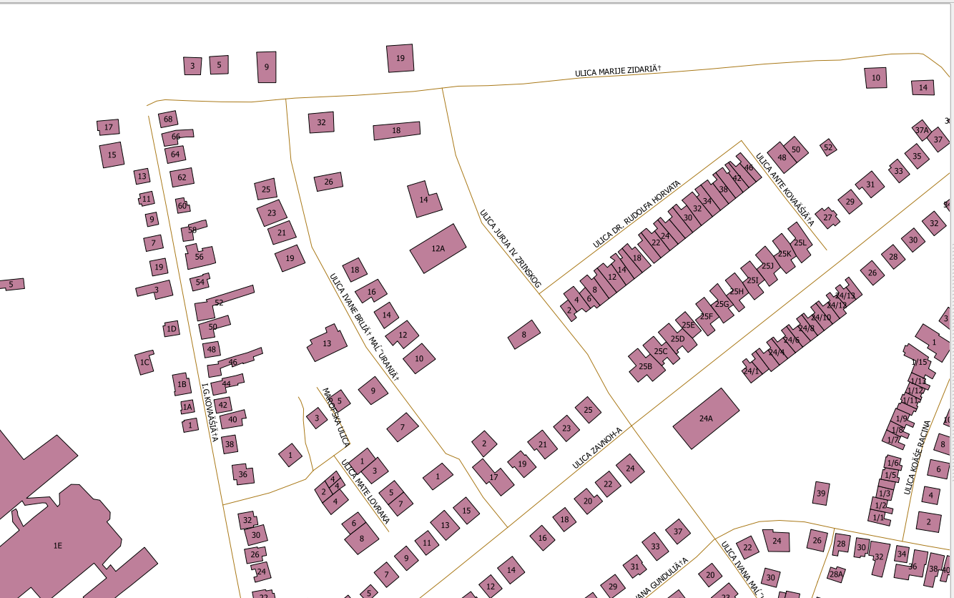
EVIDENCIJA O NEKRETNINAMA I O POREZNIM OBVEZNICIMA PLAĆANJA POREZA NA NEKRETNINE
PREGLED ULICA I KUĆNIH BROJEVA

Slide 47
EVIDENCIJA O NEKRETNINAMA I O POREZNIM OBVEZNICIMA PLAĆANJA POREZA NA NEKRETNINE
Državna geodetska uprava
PODATCI IZ DIGITALNOG KATASTARSKOG PLANA (.shp format)
brojevi katastarskih čestica (osnovni broj i podbroj),
međe i druge granice katastarskih čestica,

Slide 48
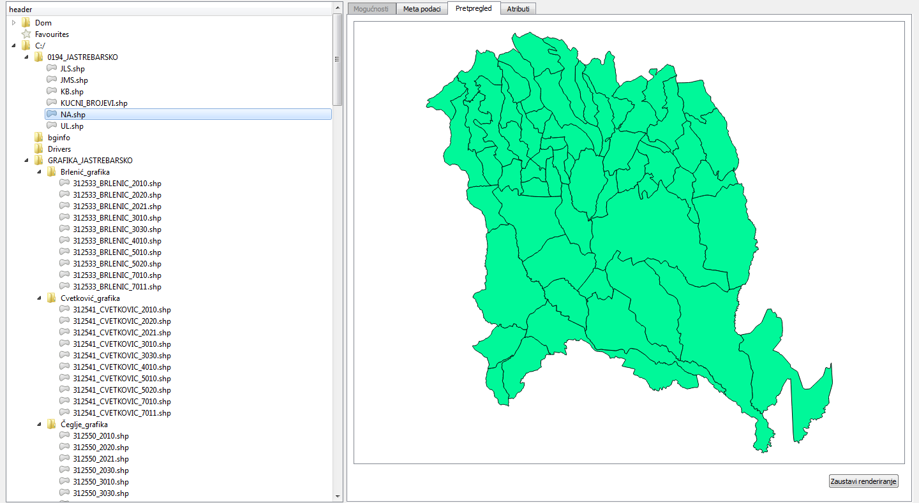
EVIDENCIJA O NEKRETNINAMA I O POREZNIM OBVEZNICIMA PLAĆANJA POREZA NA NEKRETNINE
JASTREBARSKO

Slide 49
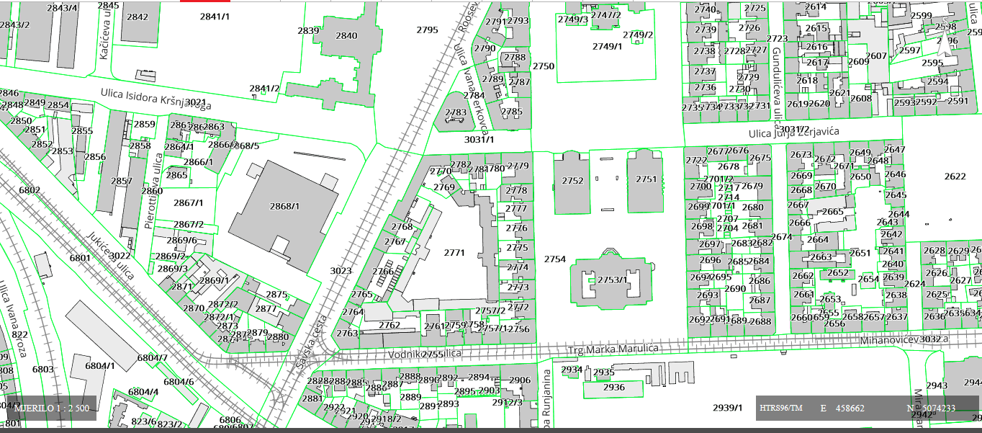
EVIDENCIJA O NEKRETNINAMA I O POREZNIM OBVEZNICIMA PLAĆANJA POREZA NA NEKRETNINE
WESTIN
DIGITALNI KATASTARSKI PLAN

Slide 50
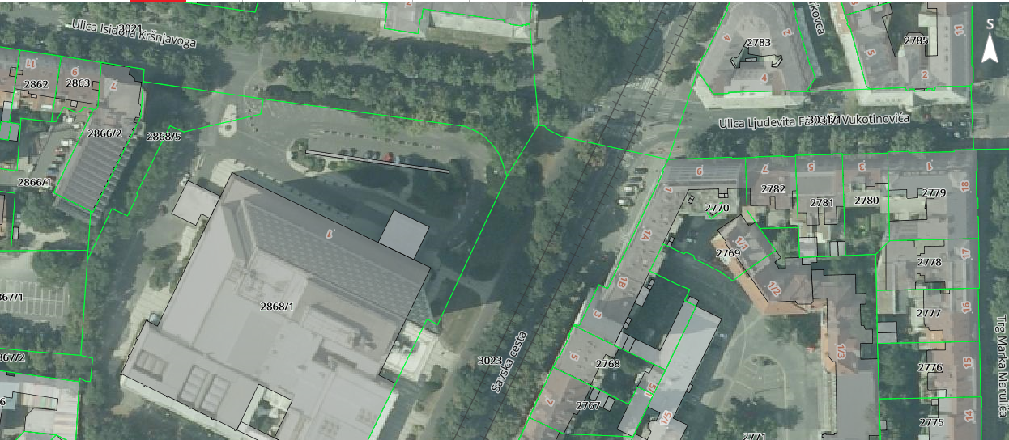
EVIDENCIJA O NEKRETNINAMA I O POREZNIM OBVEZNICIMA PLAĆANJA POREZA NA NEKRETNINE
PODATCI S GEOPORTALA DGU
DGU nema zakonske obveze za isporuku podataka
preuzimanje bez naknade putem uspostavljenog wms servisa na pregledniku Geoportal DGU

Slide 51
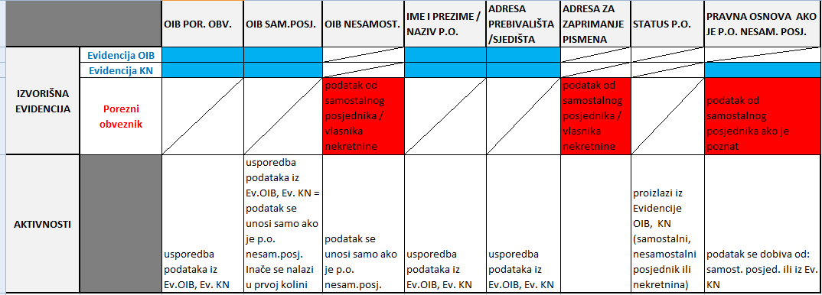
EVIDENCIJA O NEKRETNINAMA I O POREZNIM OBVEZNICIMA PLAĆANJA POREZA NA NEKRETNINE
PODATCI O POREZNIM OBVEZNICIMA

Slide 52
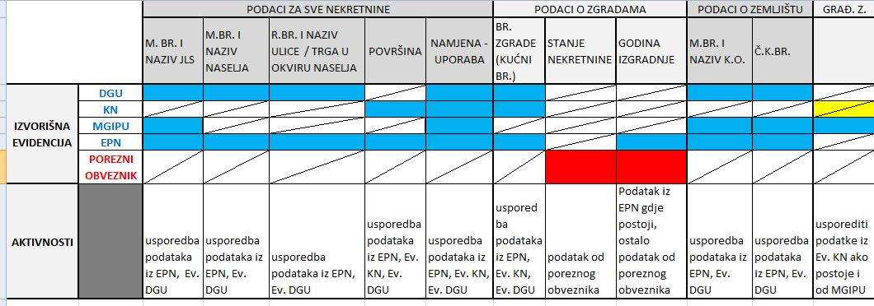
EVIDENCIJA O NEKRETNINAMA I O POREZNIM OBVEZNICIMA PLAĆANJA POREZA NA NEKRETNINE
PODATCI O NEKRETNINAMA

